Slide 1
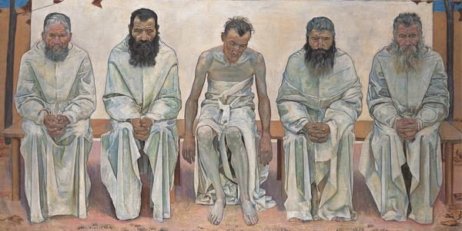
Les hommes se cachent pour mourir
Journée de prévention du suicide
Fribourg
5 septembre 2017
Dr Théodore Hovaguimian
Notes:
Die Lebensmuden Les fatigués de la vie, Artiste : Ferdinand Hodler Date : 1892Dimensions : 2.94 m x 1.5 m Matériaux : Peinture à l'huile sur toile
Acquisition : Acquisition (1927) Art nouveauNouvelle Pinacothèque de Munich

Slide 2
Statistics don’t bleed
« La mort d'un homme, c'est une tragédie; la disparition de millions de gens, c'est de la statistique »
Joseph Staline

Slide 3
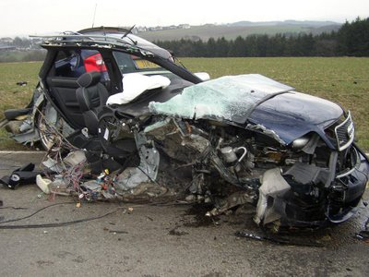
Le suicide tue deux fois plus que la route en Suisse

Slide 4
Suicide v/s Fumée passive

Slide 5
Suicide en Europe (2011)

Slide 6
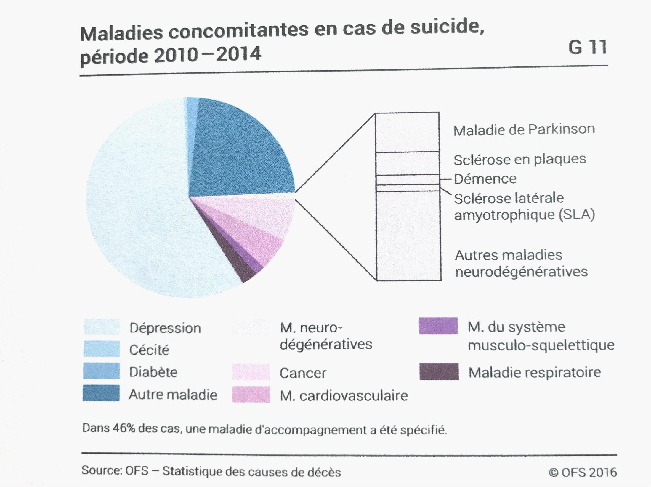

Slide 7
Suicides en Suisse
13 pour 100’000 habitants
1980 : 1600 cas
  F 15/100’000
  H 37/100’000
2014 : 1029 cas (- 36%)
  275 F (27%)
  754 H (73%)
2.5 H / 1 F

Slide 8
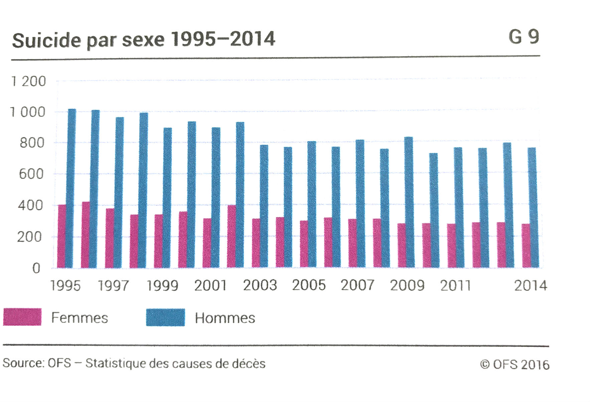

Slide 9
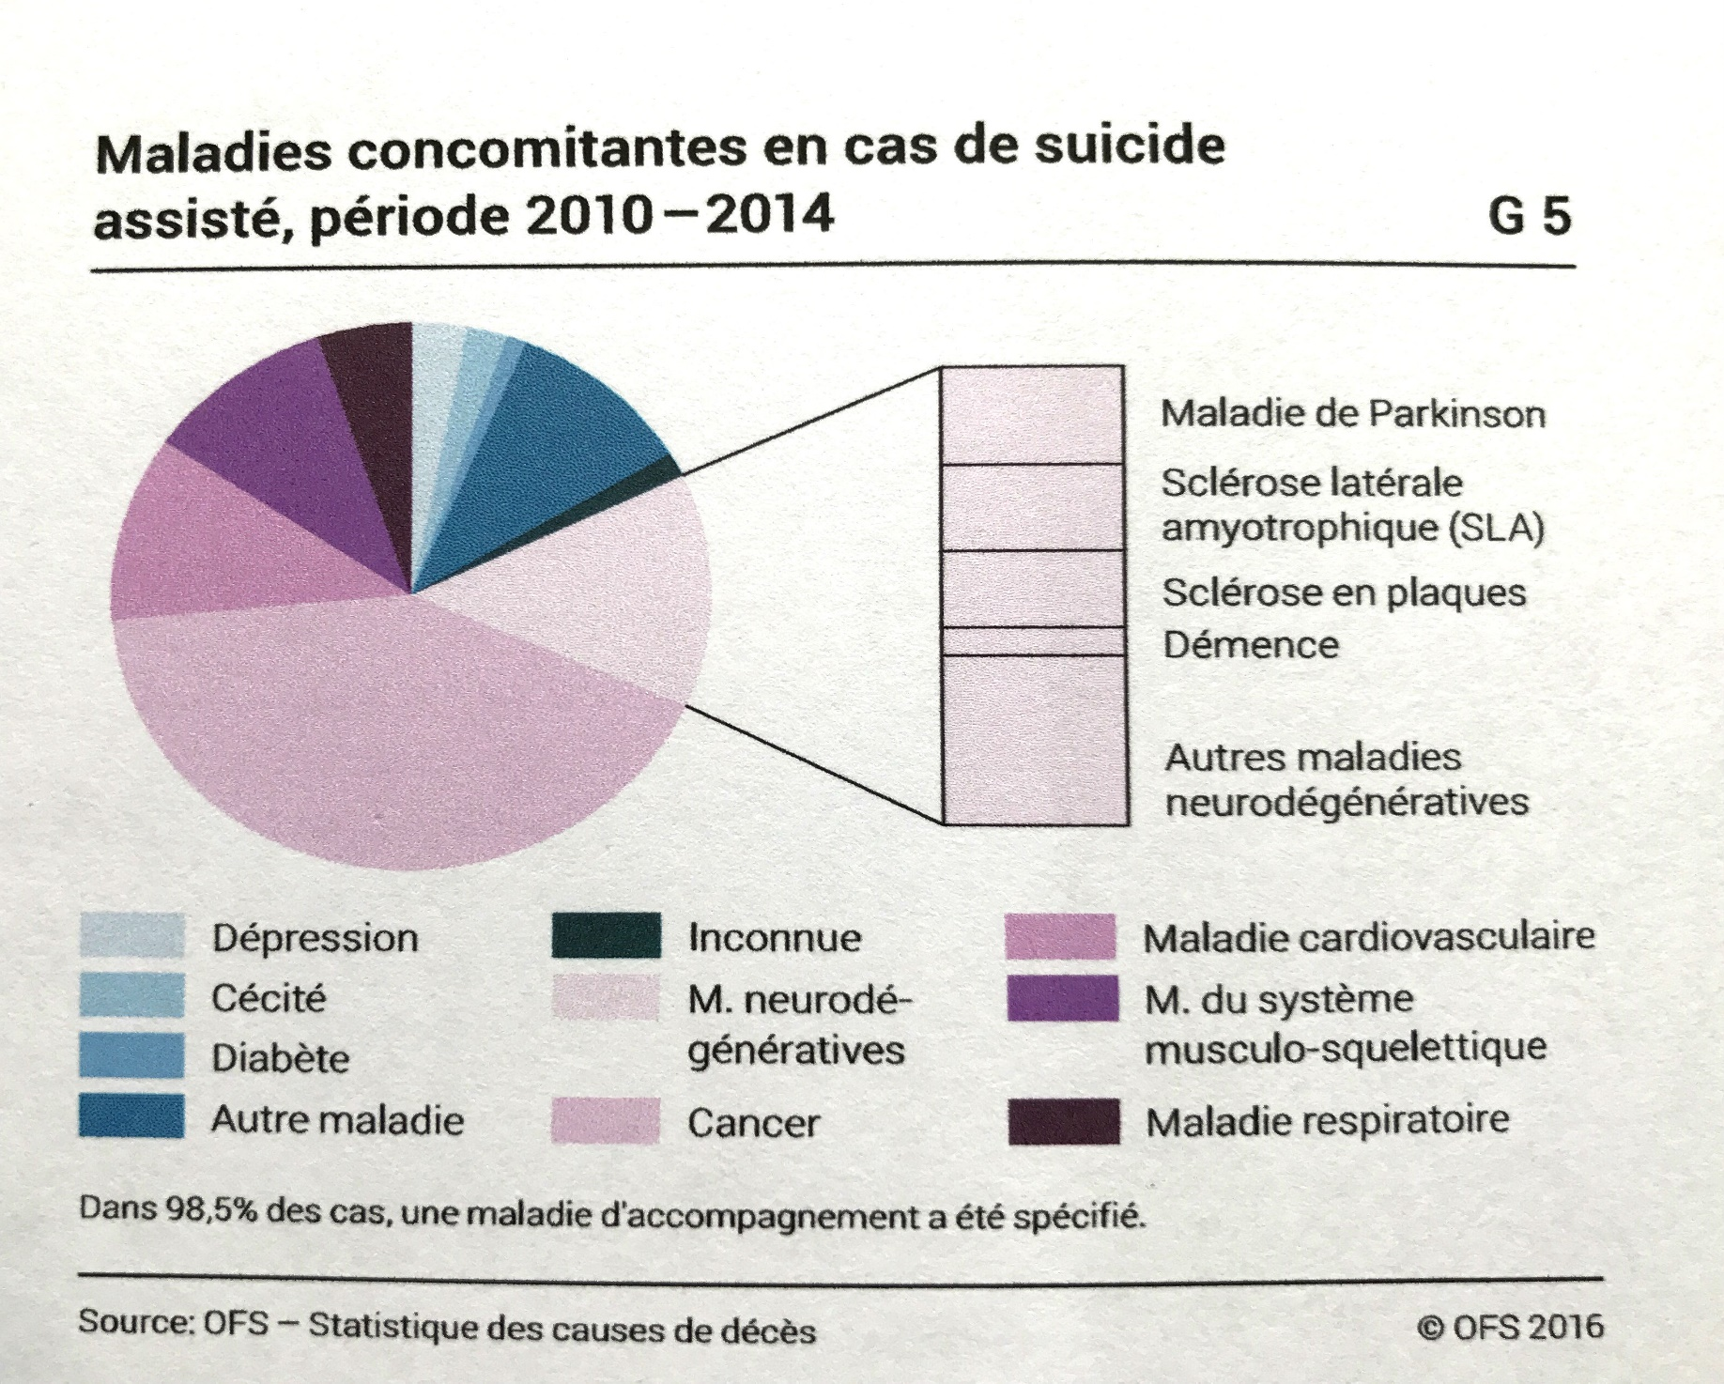

Slide 10
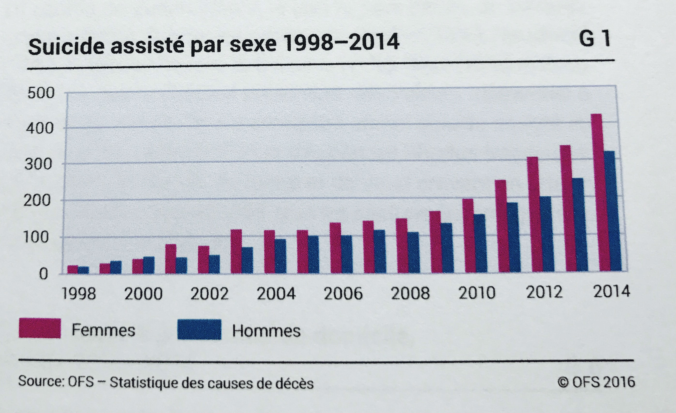

Slide 11
Faire chausser les lunettes de genre aux étudiants en médecine
Expérience en Suède 2002
Cas d’un chauffeur de bus, âge moyen, cervicalgies.
Présenté à des étudiants en médecine, pour une moitié de la volée c’est un homme, pour l’autre une femme.
Respectivement ad Rx pour rechercher une hernie discale v/s physiothérapie.
Notes:
Source : Nicole Jaunin-Stalder, policlinique médical universitaire de Lausanne, article LT, 29.4.2010, Hommes et femmes inégaux sous les soins.

Slide 12
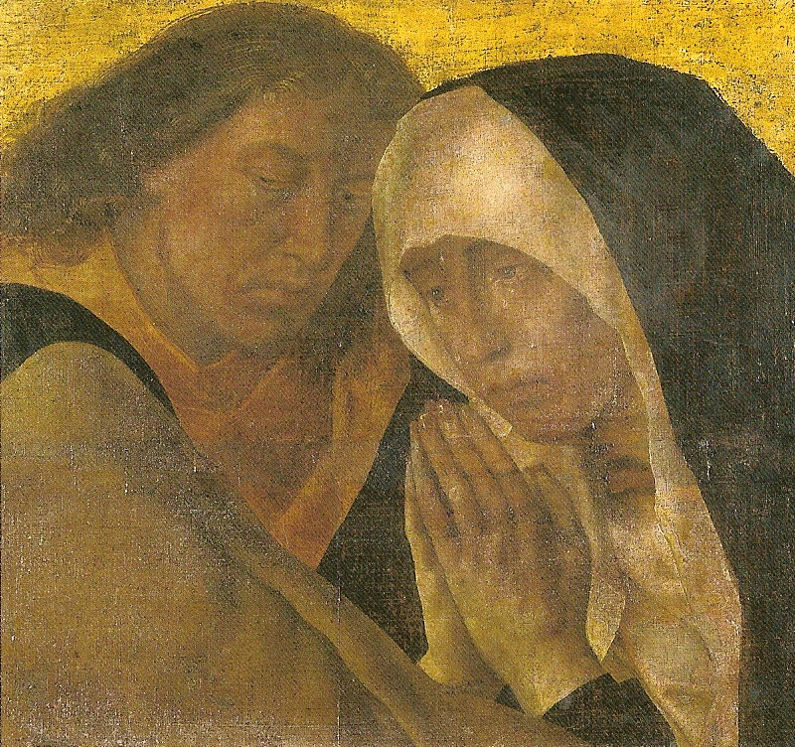
Expression de la douleur morale
Hugo van der Goes ( 1440-1482), The Virgin and St. John, Oxford

Slide 13

Biais de l’observateur dans le décryptage des émotions

Slide 14
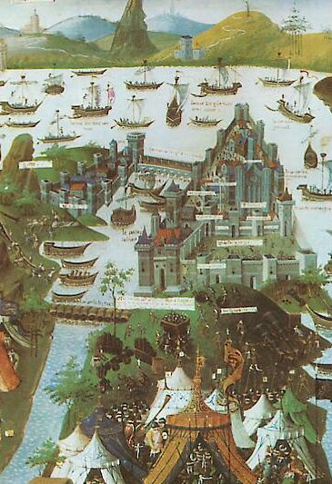
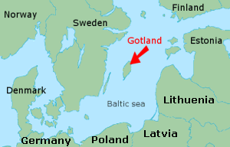
La dépression a-t-elle un sexe?
Prise de Constantinople
1453, mer de Marmara
Mer Baltique, décades 1980 et 1990
55’000 habitants, 20 MPR
Notes:
La chute de Constantinople a lieu le 29 mai 1453 et marque la fin de l’empire byzantin, ainsi qu'une nouvelle ère d'expansion pour l’empire Ottoman.

Slide 15
Résultats de l’étude Gotland
( W. Rutz et al. 1995, 1997)
Dans l’année suivant le programme didactique
Diminution très significative des
Hospitalisations psychiatriques et générales
Congés maladie
Consommation de tranquillisants
Suicides accomplis
Concerne essentiellement les femmes

Slide 16
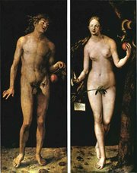
Dépression: prévalence
Un Homme
Deux femmes

Slide 17
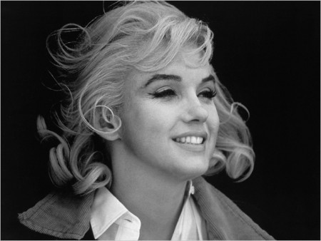

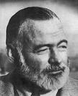
Dépression : Prévalence
2 F pour 1 H
Notes:
Marilyne Monroe, Romy Schneider, Ernest Hemmingway

Slide 18

Prévalence du suicide
2 à 3H pour 1 F
Notes:
Bruno Bettelheim , Ernest Hemingway , Romy Schneider

Slide 19
Hypothèses expliquant les différences par l’artefact
Biais de l’observateur
Seuil de définition des cas
Qualité des symptômes
Biais des échelles de mesure et des critères diagnostiques.
Recherche d’aide

Slide 20
Seuil de sévérité (« caseness »)
Formes légères à moyennes
Formes sévères

Slide 21
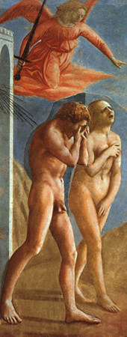
Présentation clinique
Masaccio, L’expulsion du jardin d’Eden
1426-27
Capella Brancacci, Santa Maria del Carmine
Firenze
Notes:
Masaccio, L’expulsion du jardin d’Eden
1426-27
Fresque, 208 x 88 cm
Capella Brancacci, Santa Maria del Carmine
Firenze

Slide 22
Critères diagnostiques d’un Episode dépressif (CIM-10)
Baisse de l’humeur
(2) Baisse de l’intérêt /plaisir
(3) Baisse d’énergie
(4) Tr. de la concentration
(5) Baisse estime de soi
(6) Culpabilité
(7) Pessimisme
(8) Idées ou actes auto-agressifs /suicidaires
(9) Tr. du sommeil
(10) Tr. de l’appétit

Slide 23
Baisse de l’humeur
Tristesse
Irritabilité
Vide affectif

Slide 24
Dépression masculine
(Rutz et al. 1997,Walinder et al. 2001, Winkler et al. 2005)
Antécédents familiaux
Basse tolérance au stress
Réduction de la résistance à l’effort
Mauvais contrôle des pulsions
Propension à prendre des risques exagérés
Passages à l’acte
Transgression des règles
Abus de substance
Irritabilité, dysphorie
Attaques de colère ( « anger attacks »)

Slide 25
Anger attacks
Crises soudaines de grande colère ou de rage pour des contrariétés triviales
Sentiment d’avoir sur-réagi
Conscience d’avoir perdu le contrôle
La crise s’accompagne de manifestations physiques (SNV)

Slide 26
Barrières à la détection de la dépression masculine
Expression atypique de la plainte
Auto-évaluation moins sensible
En miroir chez les soignants
  Homme = somatique
  Femme = psychosomatique

Slide 27
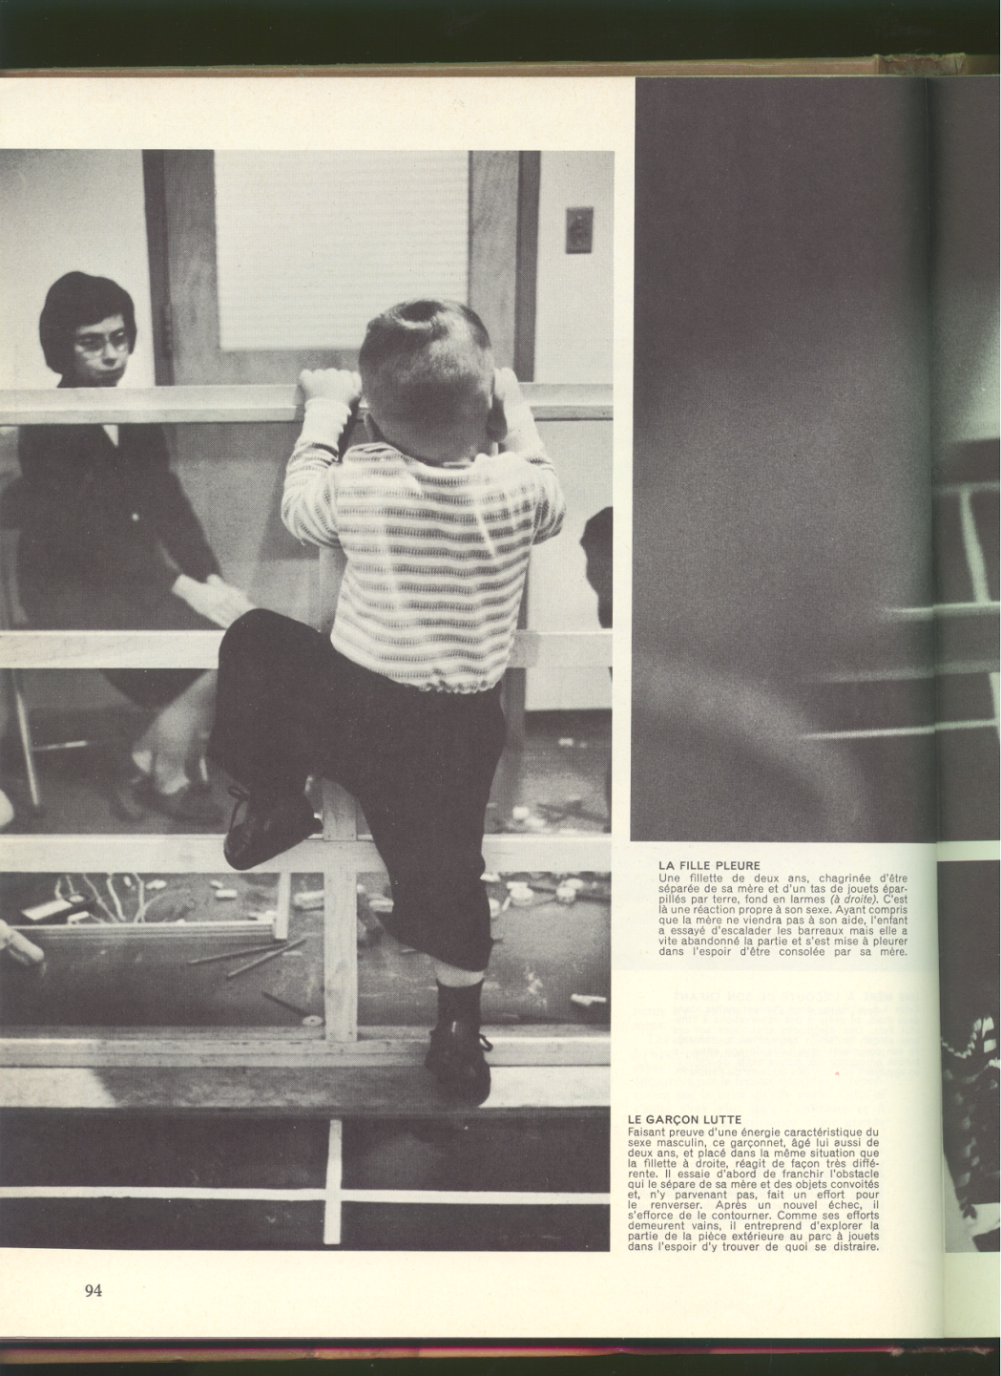
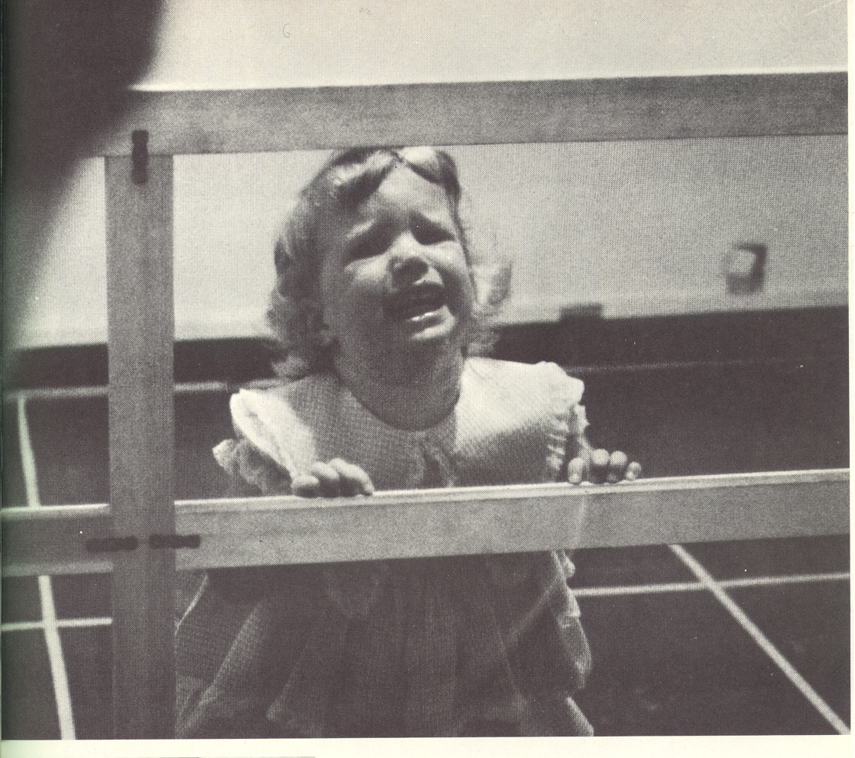
Accès aux soins
Life - 1965

Slide 28
L’expression de la tristesse
Masaccio, L’expulsion du jardin d’Eden
1426-27
Capella Brancacci, Santa Maria del Carmine
Firenze
Notes:
Masaccio, L’expulsion du jardin d’Eden
1426-27
Fresque, 208 x 88 cm
Capella Brancacci, Santa Maria del Carmine
Firenze

Slide 29
Attitudes envers les soins selon le sexe
Les femmes consultent plus, se confient plus
Elles reçoivent plus volontiers l’aide
Les problèmes conjugaux amènent plus souvent les femmes à consulter que leurs conjoints
Les femmes acceptent mieux les psychotropes
Notes:
Font d’avantage confiance
Sont plus compliantes aux traitements

Slide 30
Attitudes envers les soins selon le sexe ( suite)
Les chômeurs et hommes à bas revenu consultent encore moins (stigma, ignorance, moyens)
Les hommes considèrent l’alcool comme une automédication
Notes:
Font d’avantage confiance
Sont plus compliantes aux traitements

Slide 31
La loi du soin inverse
“L’accès aux soins médicaux de qualité varie à l’inverse des besoins de la population desservie.”
Tudor Hart, J.(1971). "The Inverse Care Law". The Lancet 297: 405–412

Slide 32
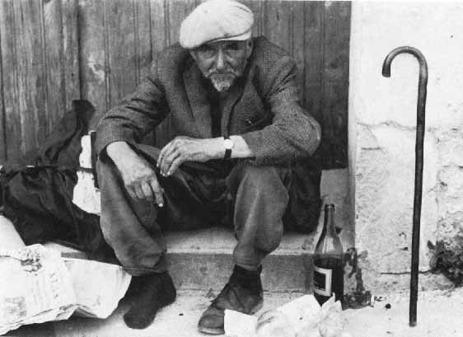
Suicide
Sex
Age
Depression
Previous attempt
Ethanol
Rationality lost
Social support lacking
Organised plan
No spouse
Sickness
Patterson WM, Dohn HH, Bird J, et al. Evaluation of suicidal patients: the SAD PERSONS scale.
Psychosomatics 1983;24(4):343-9

Slide 33
Conclusion : Oui, la dépression a, en tous les cas un genre…
Prévalence
Cours de la maladie
Présentation clinique
Accès aux soins
Suicidalité
…et peut-être un sexe :
Physiopathogénie
Réponse aux traitements

Slide 34
«Male cold»
« Un être humain de sexe mâle atteint d’un refroidissement se comporte comme un chanteur d’opéra :
il fait semblant qu’il va mourir pendant des heures, et très bruyamment »
Martina Chyba
Point de vue, Reader’s Digest , Suisse, Novembre 2014, pp 24-25.

Slide 35
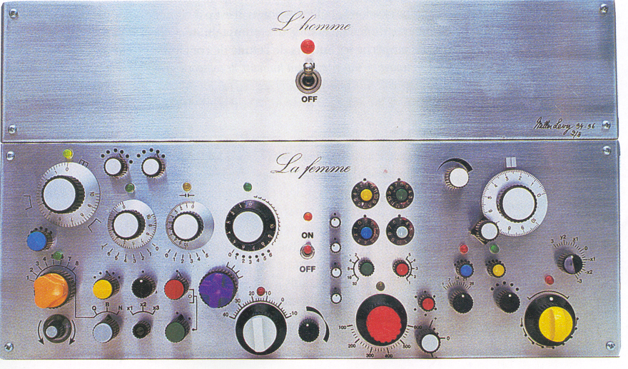
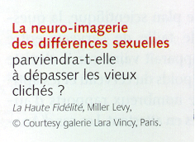
Le stéréotype : Mars v/s Vénus

Slide 36
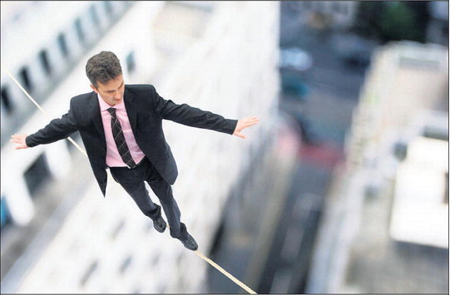
La réalité actuelle : Mars et Vénus à la fois?

Slide 37
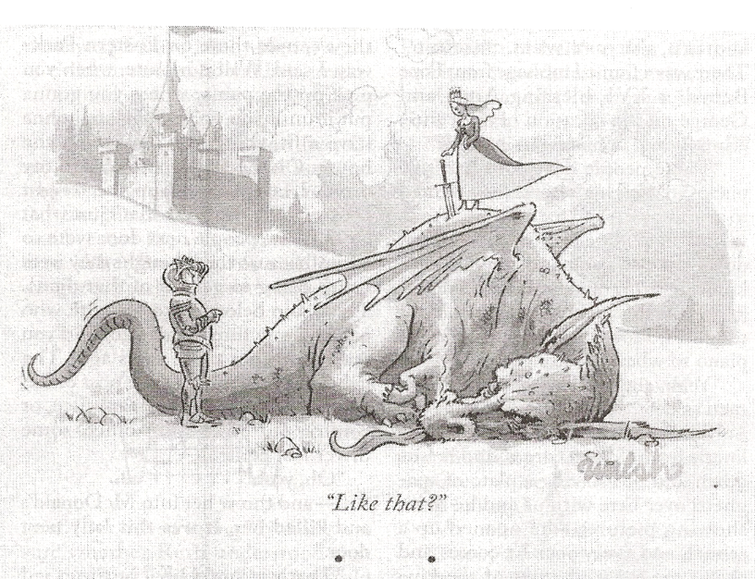
Venus et Mars à la fois

Slide 38
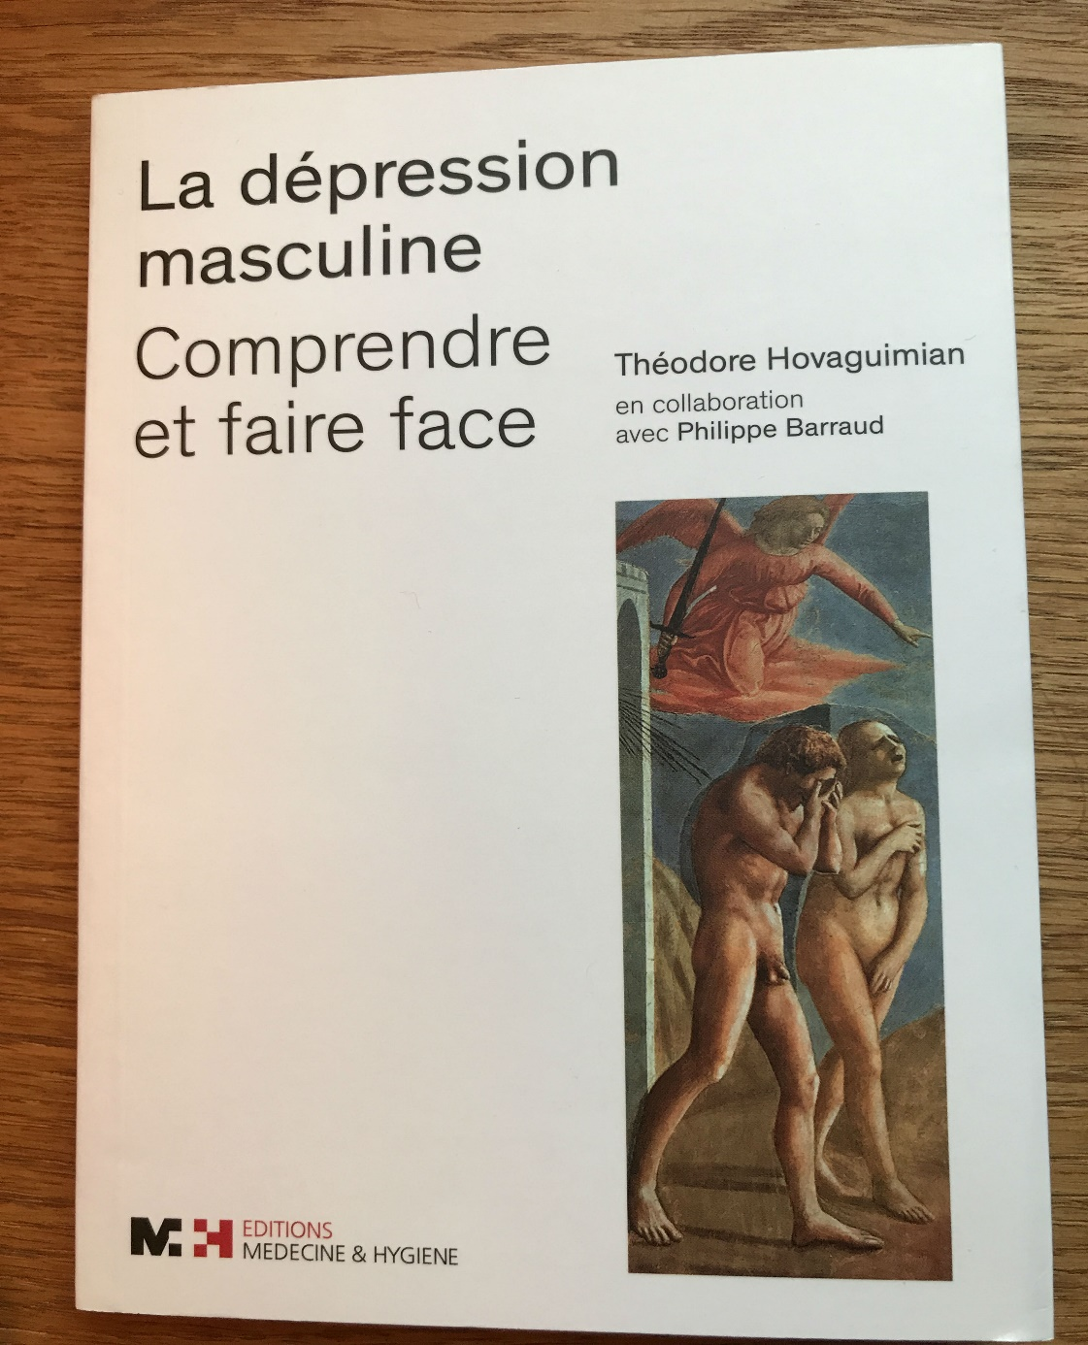

Slide 39
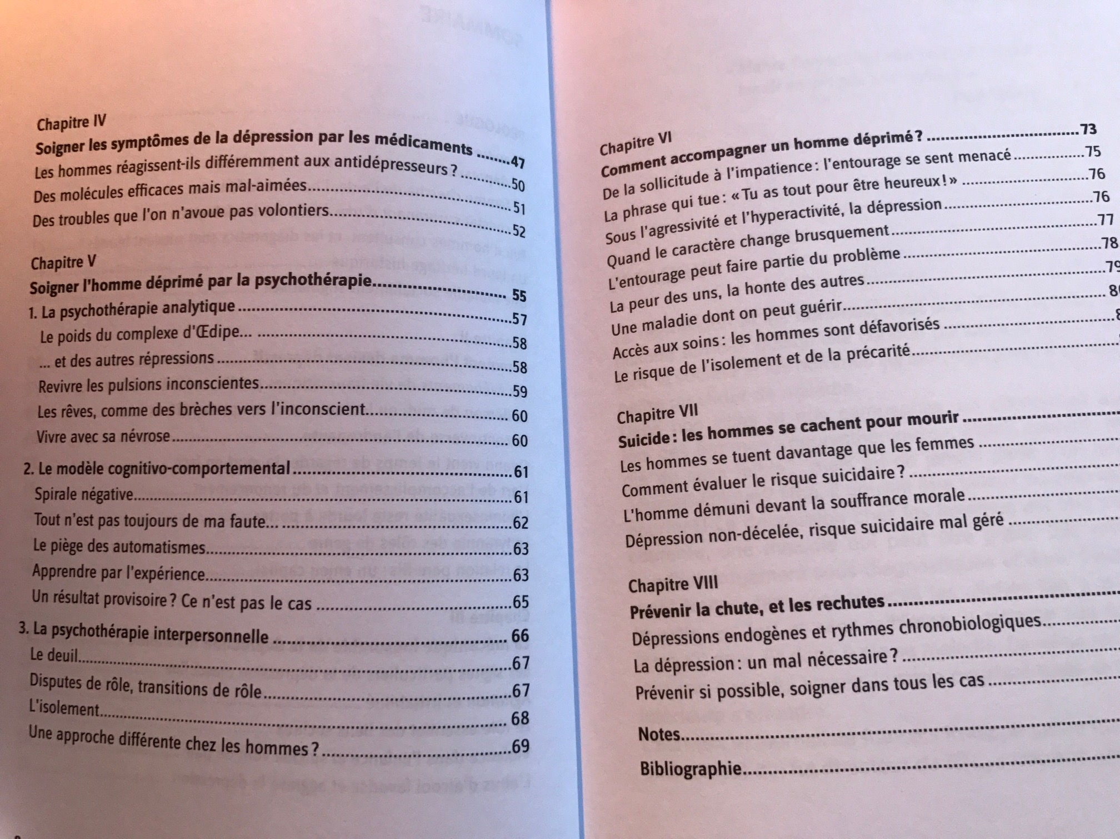

Slide 40


Slide 41


